Slide 1
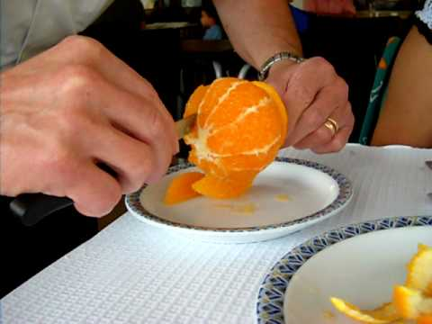
8270 – Técnicas de Arte Cisória
CEF – 9º
2017/2018
25h

Slide 2
Objetivos
Identificar as características anatómicas de peixes e carnes.
Descascar e cortar frutas à vista do cliente.
Trinchar carnes à vista do cliente.
Despinhar, dividir e servir peixes à vista do cliente.
Cumprir as regras de higiene e segurança.

Slide 3
Conteúdos
Tecnologia das matérias-primas, equipamentos e utensílios
Produtos alimentares
Carros diversos (quentes, guéridon, outros)
Utensílios diversos (facas e garfos trinchantes)
Tipos e técnicas elementares de arte cisória
Preparação de peixes
Preparação de carnes
Preparação de frutas
Capitações
Normas de higiene e segurança

Slide 4
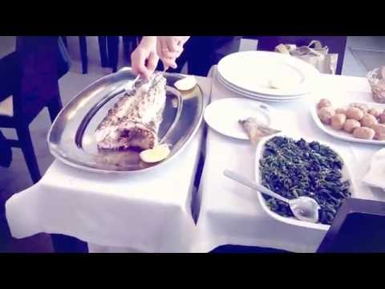
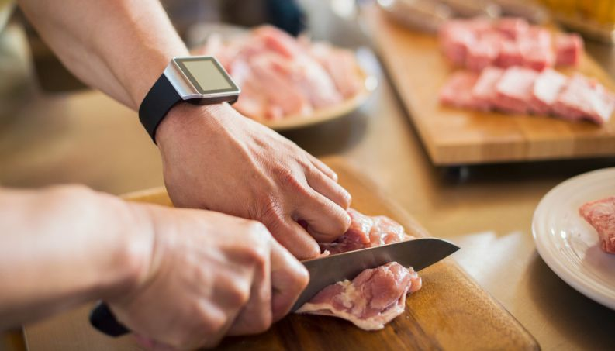
Arte Cisória
Serviço de..
Despinhar,
Desossar,
Trinchar peixes e carnes, criação e caça

Slide 5
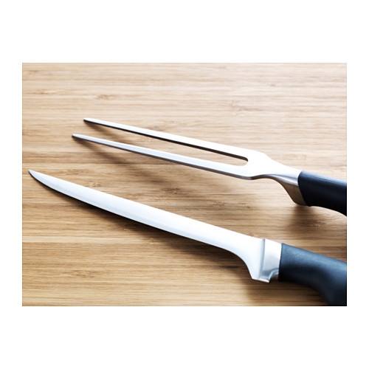
Arte de Trinchar
O bom trinchador, além da prática a que nos referimos, para cortar e, servir convenientemente necessita de:
a) Conhecer a estrutura anatómica das peças a trinchar;
b) Usar utensílios de corte apurado sempre no melhor estado e com a variedade requerida para cada uma das peças a trabalhar;
c) Adoptar a forma de serviço mais conveniente;

Slide 6
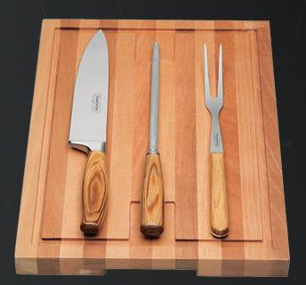
ELEMENTOS ESSENCIAIS
Faca e garfo trinchante
Uma tábua de trinchar, rectangular ou oval, compacta e rija

Slide 7
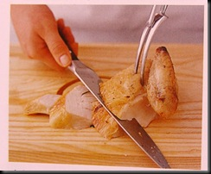
UTENSILIOS UTILIZADOS PARA TRINCHAR
Para o corte no carro quente ou no de frios, utilizam-se além da viatura apropriada:
Faca trinchante
Faca de trinchar
Garfo (talher trinchante)
Colher de sopa
Espátula
Fuzil de afiar

Slide 8
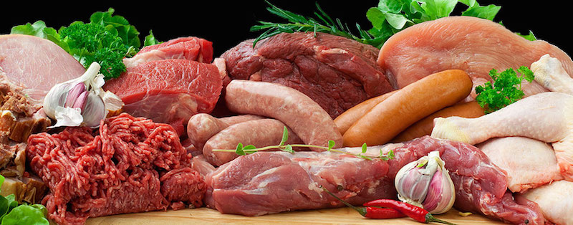
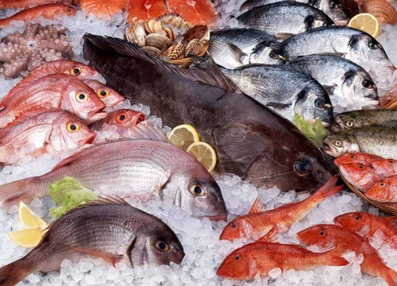
Animais - O que podemos Trinchar
Vaca, vitela, carneiro, borrego, cabra, cabrito, porco, leitão, peru, pato, galinha, frango, perdiz, pombo, lebre, coelho, entre outros..
Pescada, salmão, robalo, pregado, cherne, corvina, garoupa, linguado, lagosta, lavagante, truta, salmonete, dourada, barbo, entre outros..

Slide 9
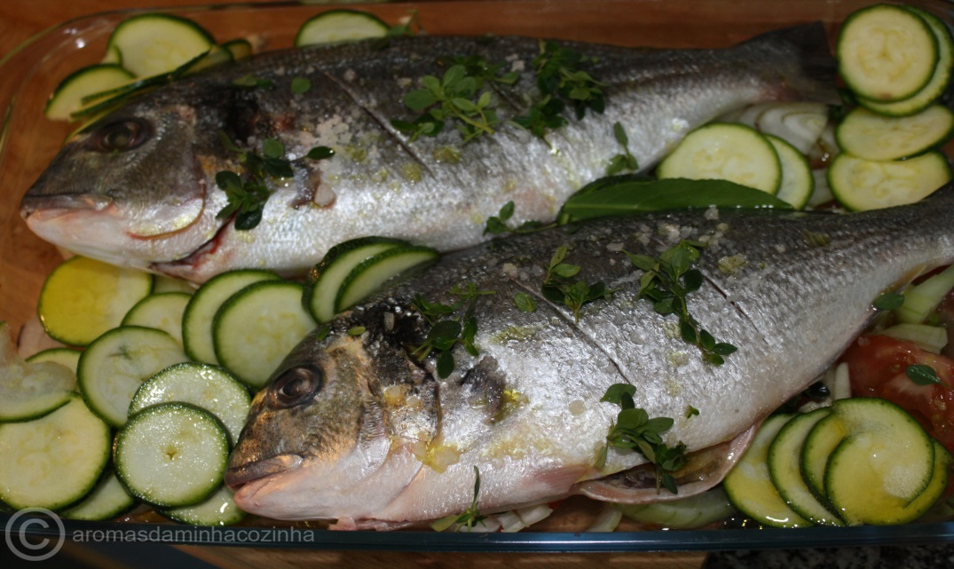
Peixe
http://planetabiologia.com/classificacao-dos-peixes-classe-e-caracteristicas/

Slide 10
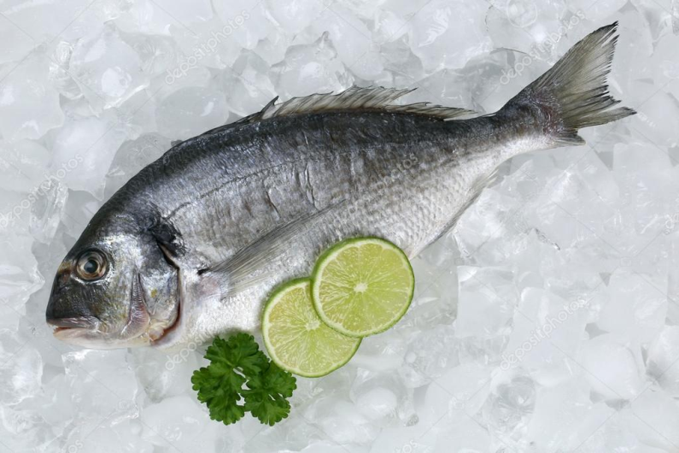
Peixe - Frescura
O peixe deve estar fresco sobre uma espessa camada de gelo.
Evite escolher o peixe que está por cima dos outros.

Slide 11
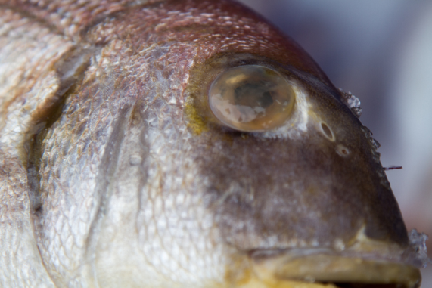
Peixe - Aparência
O peixe não pode apresentar manchas, nem conter furos e cortes em sua superfície.
As escamas têm que estar firmes e resistentes e de coloração translúcida e brilhante.
A pele tem que estar húmida e bem aderida.
Estragado!!!

Slide 12
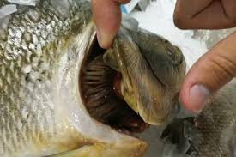
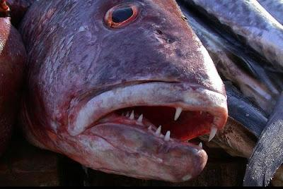
Peixe – Olhos e Guelras
Os olhos não podem apresentar pontos esbranquiçados no centro, devem estar brilhantes e ocupar toda a cavidade ocular.
A parte interna das brânquias deve estar brilhante e vermelha, apresentando vasos sanguíneos cheios e fixos e não apresentar mucos como um líquido pastoso.

Slide 13
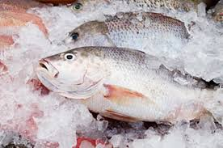
Peixe - Consistência, odor e cor
O corpo do peixe deve estar firme e resistente.
O peixe deve exalar um cheiro de mar e a cor deve estar viva, de acordo com a espécie escolhida.

Slide 14
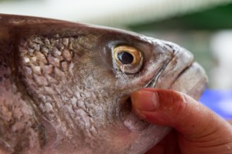
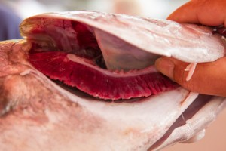
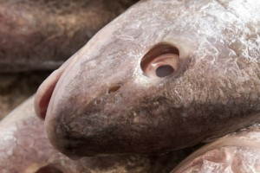
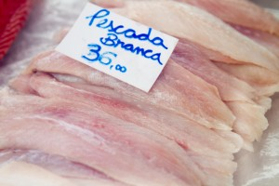

Dicas – Peixe Fresco
Atenção para os olhos: não devem estar afundados!!
Olhos transparentes e firmes e escamas inteiras e brilhantes são sinal de fresco!!
Procure por guelras bem vermelhas!!
Os olhos não devem estar opacos!!
Cuidado com os filetes: verifique cor, cheiro e brilho!!

Slide 15
Video – Despinhar Linguado
https://www.youtube.com/watch?v=LE4aG7K3SOU

Slide 16
Peixe – Individuais
1º Fixa-se o garfo junto á cabeça do peixe e com a faca de peixe ou outro garfo vai-se separando as espinhas dorsais do peixe, continuando até cerca do rabo.
2º Dá-se um golpe na cabeça para que se separe da espinha.
3º Dá-se um golpe junto ao rabo, para que se separe do peixe.
4º Com a faca ou uma colher de sopa, junto á espinha pela parte superior, e começando onde separamos a cabeça, até ao rabo, passa-se a colher de costas a favor da carne e de concavidade para a espinha retirando assim a primeira metade e colocando de costas ao lado do peixe. Agora com a colher e o garfo simplesmente se vai levantando a espinha a partir da cabeça com o garfo e ajudando com a colher de costas e finaliza-se colocando a espinha num prato á parte. Por fim com a colher e o garfo em simultâneo volta-se a 1ª parte para cima da que ficou de forma a tentar obter o peixe como se ainda estivesse completo.

Slide 17
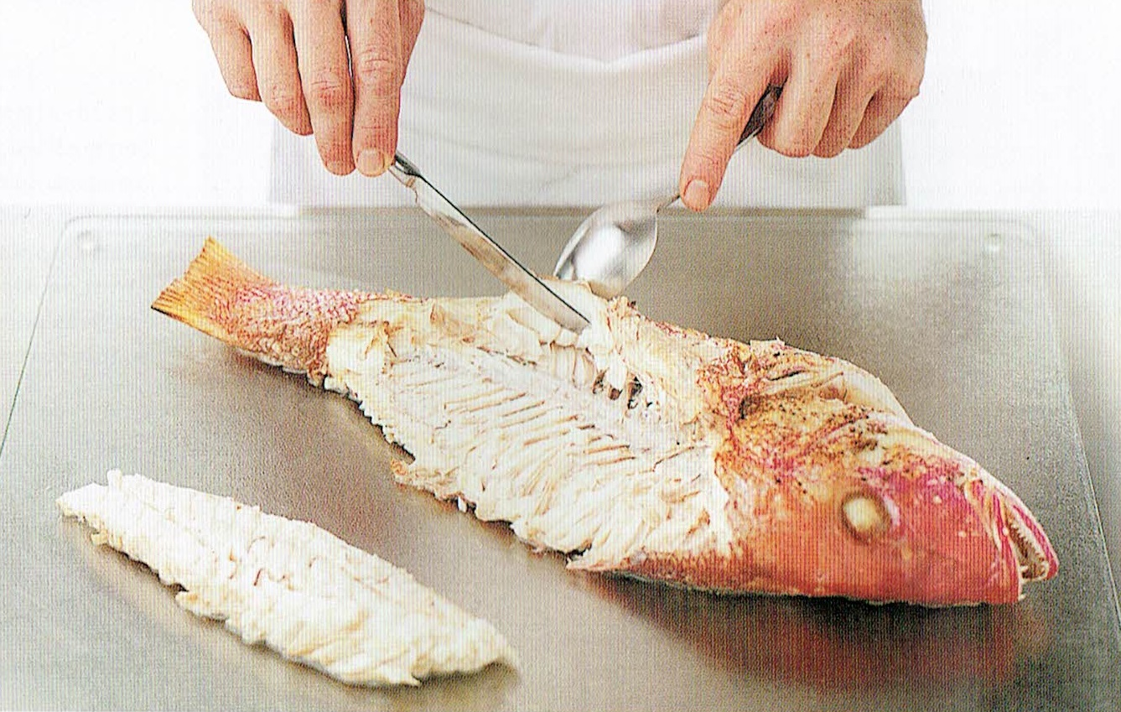
Talher Trinchante

Slide 18
Peixe – Achatado (Linguado)
1º Retirar as espinhas laterais, por meio de uma faca de peixe ou colher de sopa, através de um movimento efectuado de dentro para fora.
2ºFazendo deslizar a faca ou a colher ao longo da espinha dorsal, da cabeça para a cauda, afastar os filetes de modo a se poder começando na espinha junto á cabeça separar a espinha dos filetes que estão na parte inferior e assim depois se voltar a colocar por cima destes para repor a forma do peixe antes de despinhado.

Slide 19
Filete de Peixe
https://www.youtube.com/watch?v=Z0db3EMP6Ig

Slide 20
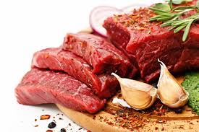
Carne

Slide 21
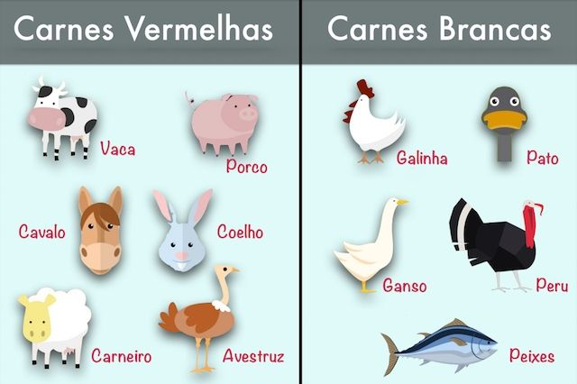
Carne - Tipos

Slide 22
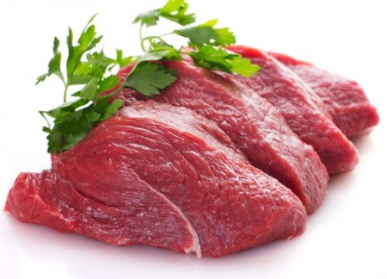
Carne Vermelha
É rica em nutrientes fundamentais para o bom funcionamento do organismo humano e o seu desenvolvimento.
É o alimento que concentra a maior quantidade de ferro, sendo assim um bom combatente à anemia, é também fonte de proteínas, que são importantíssimas para o desenvolvimento dos músculos, órgãos e tecidos

Slide 23
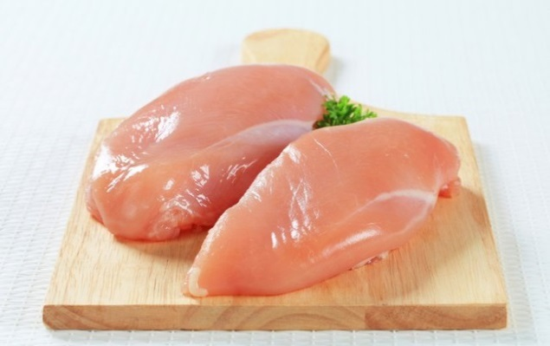
Carne Branca
As carnes brancas são fontes de ômega 3 e ômega 6, contém substâncias que melhoram o funcionamento do organismo e contribuem para a boa nutrição.
As carnes de aves como frango e peru por vezes são consideradas boas alternativas menos gordurosas e calóricas que as carnes vermelhas.
As carnes de peixe são uma boa fonte de proteínas, como toda carne, e além disso fonte também de muito minerais importantes para o funcionamento do nosso organismo, como cálcio, fósforo, vitaminas A, D e B. A maioria dos peixes possui pouca gordura, o que acelera sua digestão, e alguns são fontes de Ômega 3, gordura benéfica à saúde.

Slide 24
Vaca

Slide 25
Corte e Aplicação de Cozinha
1. Cachaço - Cozer, picar e estufar
2. Maçã do peito - Guisar, picar e caldos
3. Pá, Agulha e Peito alto - Estufar, guisar, cozer. Da agulha tiram-se excelentes bifes
4. Chambão e Lagarto - Cozer, estufar e guisar
5. Coberta do acém e Acém Comprido - Grelhar, estufar e caldos
6. Prego do Peito e Aba da Costela - Guisar, estufar e enrolar
7. Rosbife, Acém redondo, Vazia e Entrecôte - Bifes, grelhar e assar
8. Lombo (interior) - Bifes, grelhar e assar
9. Aba Grossa - Guisar, estufar, enrolar e picar
10. Cheio da Alcatra - Assar, bifes, estufar e cozido
11. Alcatra (rumsteak) - Assar, grelhar e estufar
12. Perna - Assar e estufar
13. Pojadouro, Ganso e Rabadilha - Bifes, assar, enrolar e picar
14. Aba Delgada - Guisar, estufar e cozer
15. Chambão – Cozer, estufar e guisar

Slide 26
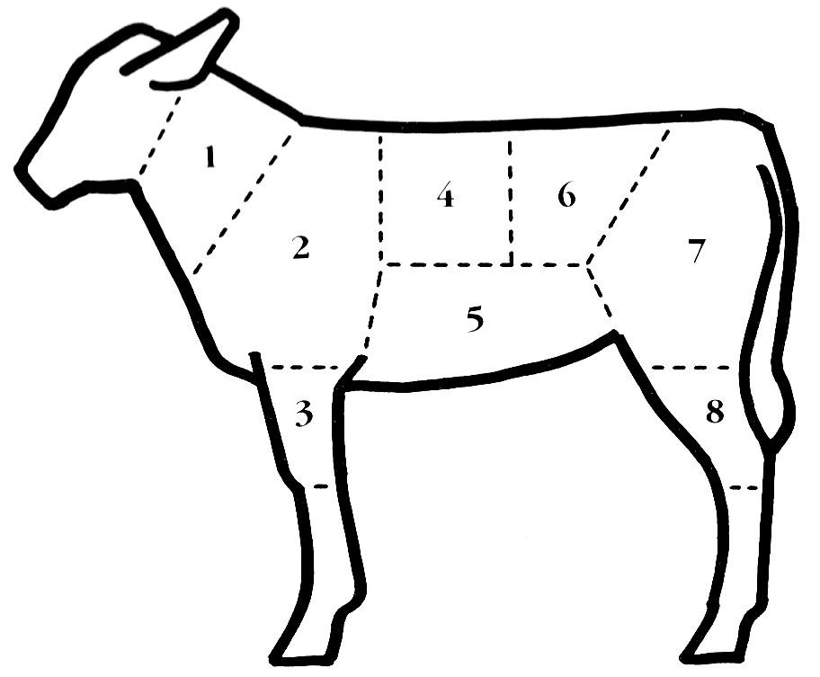
Vitela

Slide 27
Corte e Aplicação de Cozinha
1. Cachaço - Enrolar, estufar, cozer e picar
2. Pá, Costeletas do Fundo e Peito - Assar, estufar, grelhar, escalopes e guisar
3. Chambão - Osso buço e estufar
4. Costeletas com Pé - Assar, grelhar e fritar
5. Aba e Peito - Assar, grelhar e fritar
6. Costeletas do Lombo e Lombinho - Assar, grelhar, fritar e escalopes
7. Perna, Ganso, Pojadouro, Alcatra e Rabadilha - Assar, escalopes e estufar

Slide 28
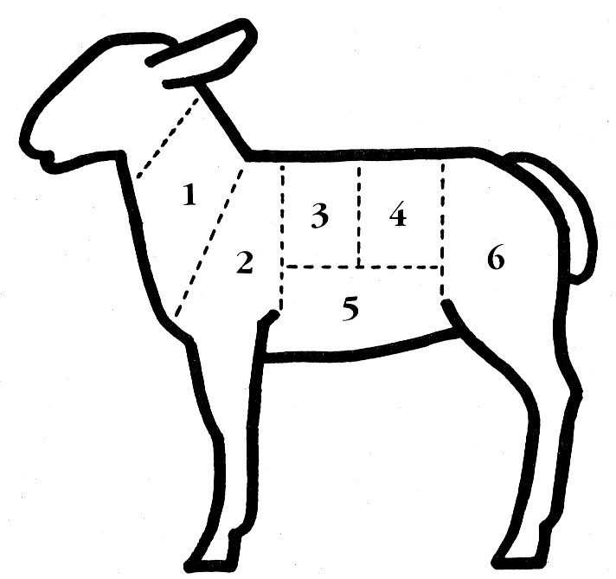
Borrego

Slide 29
Corte e Aplicação de Cozinha
1. Pescoço ou Cachaço - cozer, guisar e picar
2. Mão ou Pá e Costeletas do fundo - guisar, assar, estufar e rechear
3. Costeletas com pé, Carré - grelhar, assar na frigideira
4. Lombo (mutton chops) e Sela – grelhar e assar na frigideira
5. Costeletas do peito - estufar, guisar, enrolar e caldos
6. Perna - assar, estufar e grelhar

Slide 30
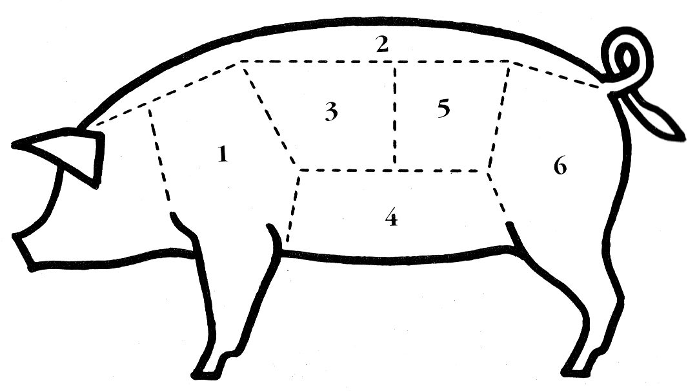
Porco

Slide 31
Corte e Aplicação de Cozinha
1. Pá, Costeletas do fundo e Chispe - Assar, guisar, fritar e cozer
2. Toucinho - Cozer e guisar
3. Costeletas com pé - Grelhar e fritar
4. Entremeada, Toucinho entremeado e Entrecosto - Grelhar, fritar, guisar e cozer
5. Costeletas do lombo, Lombo e Lombinho - Assar, grelhar e fritar
6. Perna e Chispe - Assar, cozer e guisar

Slide 32
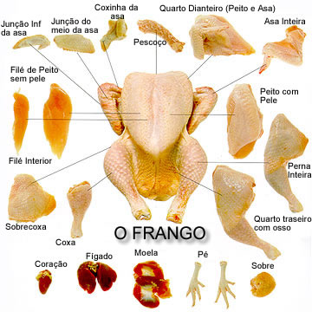
Frango

Slide 33
Trinchar Peru
https://www.youtube.com/watch?time_continue=10&v=3G7MpMjF6UE

Slide 34
Arranjar Frango
https://www.youtube.com/watch?v=TRJW6ACrVJI

Slide 35
Trinchar Carne
https://www.youtube.com/watch?v=lPXs_PM9580
Minuto: 1,30

Slide 36
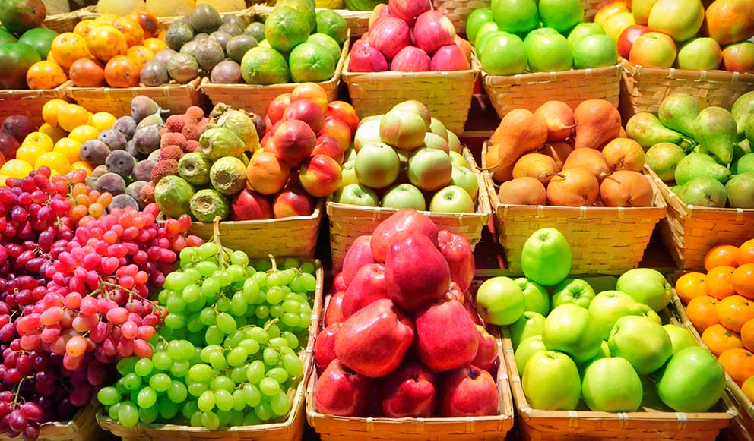
Fruta

Slide 37
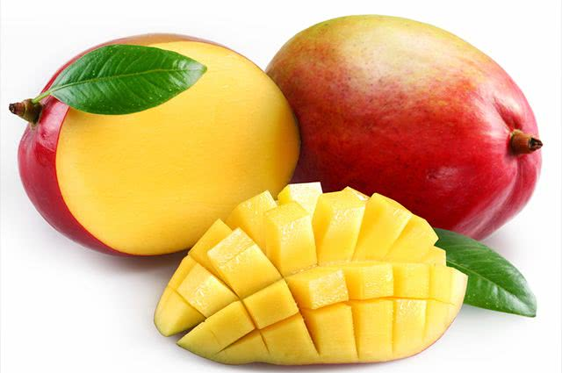
Fruta
Devido ás vitaminas, açúcar e sais minerais que estas contêm, são consideradas como alimento indispensável para o homem.
Devem comer-se de preferência cruas e em especial às principais refeições.

Slide 38
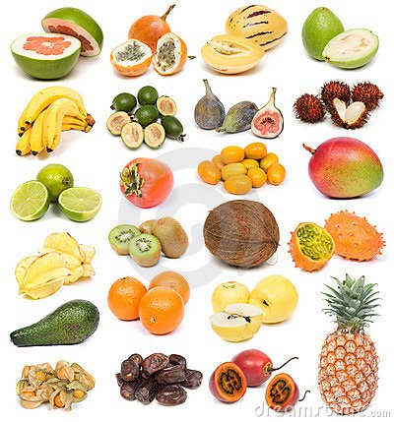
Tipos
As frutas dividem-se em tropicais, adstringentes, aquosas e oleaginosas.
Frutas Frescas: São todas aquelas que se consomem logo após a maturação
Secas: São aquela que devido á evaporação, secam e são mais nutritivas.
Pastosas: São aquelas que foram sujeitas a qualquer tipo de cozedura e transformadas em: compotas, geleias, marmeladas, doces, xaropes

Slide 39
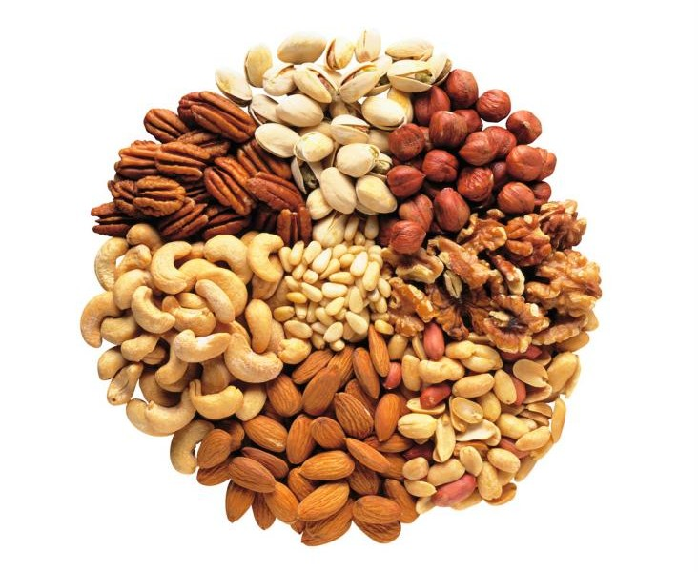
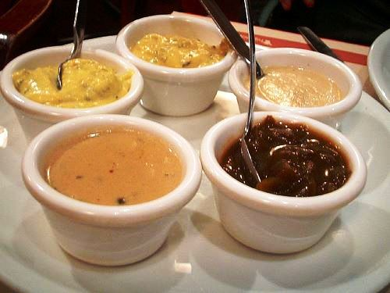
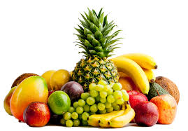
Exemplos
Secas
Pastosas
Fresca

Slide 40
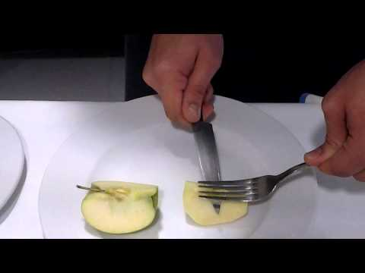
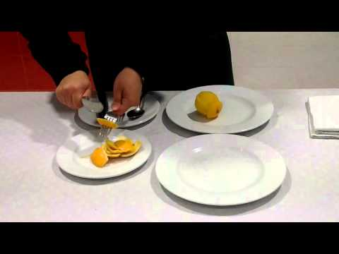
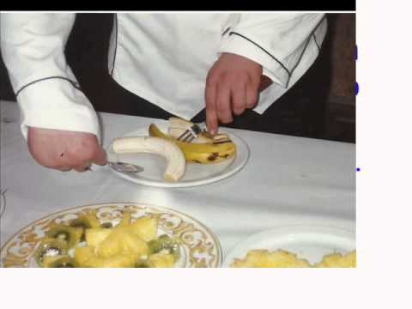
Trinchar Fruta
Fruta
Laranja
Kiwi
Maçã
Ananás

Slide 41
Ananás Flamejado
https://www.youtube.com/watch?v=4XOIcjxJAjU

Slide 42
Serviço de Fruta - Laranja
https://www.youtube.com/watch?v=to5O-FXdwNo

Slide 43
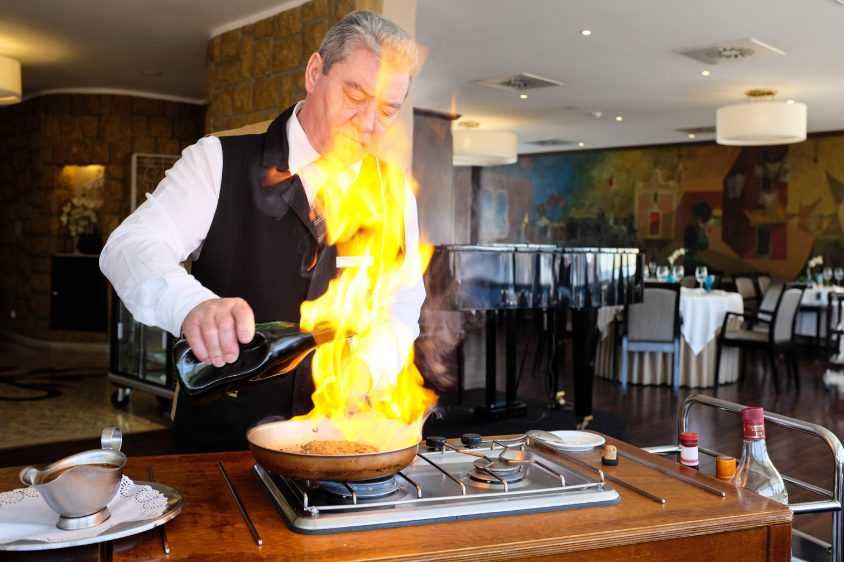
Sobremesas

Slide 44
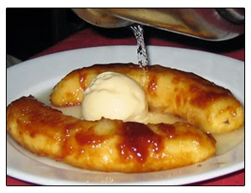
Banana Flamejada

Slide 45
Bana Flamejada
https://www.youtube.com/watch?v=Vd8p-E-oTDY

Slide 46
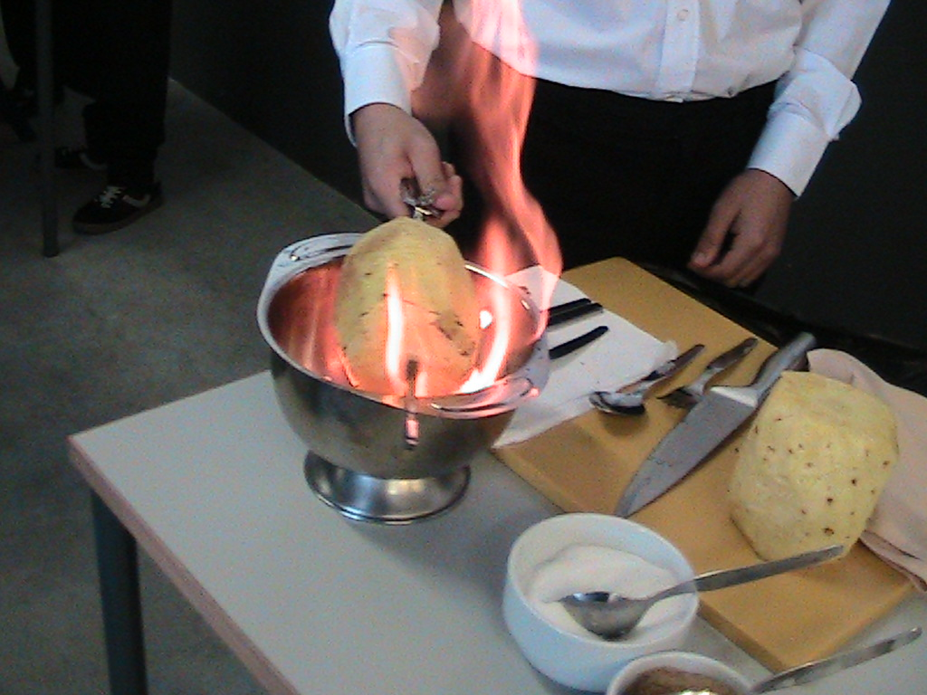
Ananás Flamejado

Slide 47
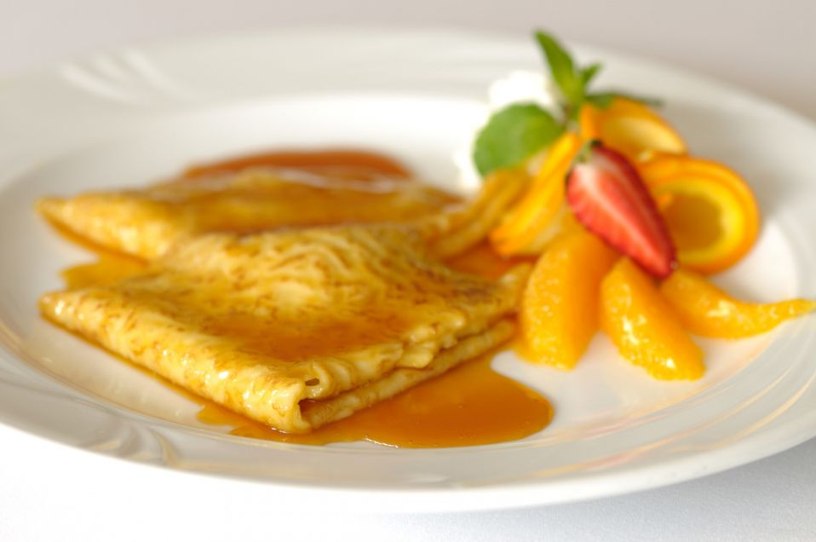
Crepe Suzette

Slide 48
Crepe Suzette
https://www.youtube.com/watch?v=Oh0yCRorgkM

Slide 49
Vamos lá treinar

